Slide 1
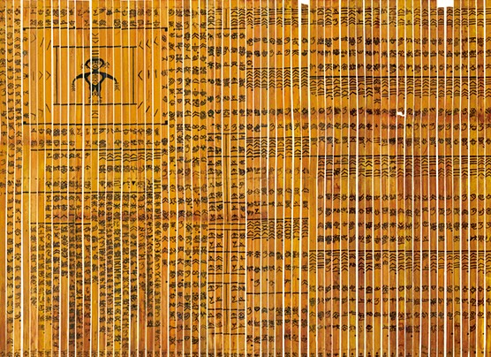
Creating Daybook DB
JULIE HAN (EAST ASIAN STUDIES)
Notes:
내가 이번 프로젝트에서 만들려고 했던 웹페이지는 이전 프로젝트들의 연장선에 있음(continuing project):
I like the way diverse sources are integrated together in your website. Is this made like a personal resume? If not so, I believe it would be great if the activities listed on the website are more clearly connected to each other with a larger topic that encompasses these activities.

Slide 2

PROJECT AIM
1.
Provide a general overview
on the excavated manuscripts in Early China.
2.
Develop a searchable database for researchers.
Notes:
내가 연구하고 있는 ‘고대 중국의 간독’과 ‘일서’에 대한 정보를 제공하고(provide general info), 특히 function for searching texts in the daybook 하는 웹 DB를 구축하려고 했음 (build a more solid, multi-functioning Web DB).
즉, 이거는 대중(general public)을 위한 웹페이지인 동시에 연구 목적으로 만들어짐(made to serve research purpose).
-----------------------
첫째, 간독이나 일서에 대해 익숙하지 않은 일반 대중들에게 개괄적인 정보를 ‘한눈에 효과적으로’ 제공하기 위함이었고
(중국어 위주의 정보나 산재되어 있는 정보에 accessible하지 않은) 대중이나 초보자들에게 “고대 중국의 간독이나 일서가 대체 어떤것들이 있고, 무슨 내용을 다루고 있는지”에 대한 개괄적인 정보를 효과적으로 제공하려고 했고(Provide a general overview on the excavated manuscripts from Early China, for those who are not familiar with specialized knowledge or Chinese-language research materials)
두번째는 연구 목적이었음. 즉, 나같은 간독 연구자들이 필요한 텍스트를 효과적으로 검색, 분석할 수 있는 Searchable DB를 구축하고자 했음.
(that enables researchers to efficiently find relevant texts in one place)

Slide 3
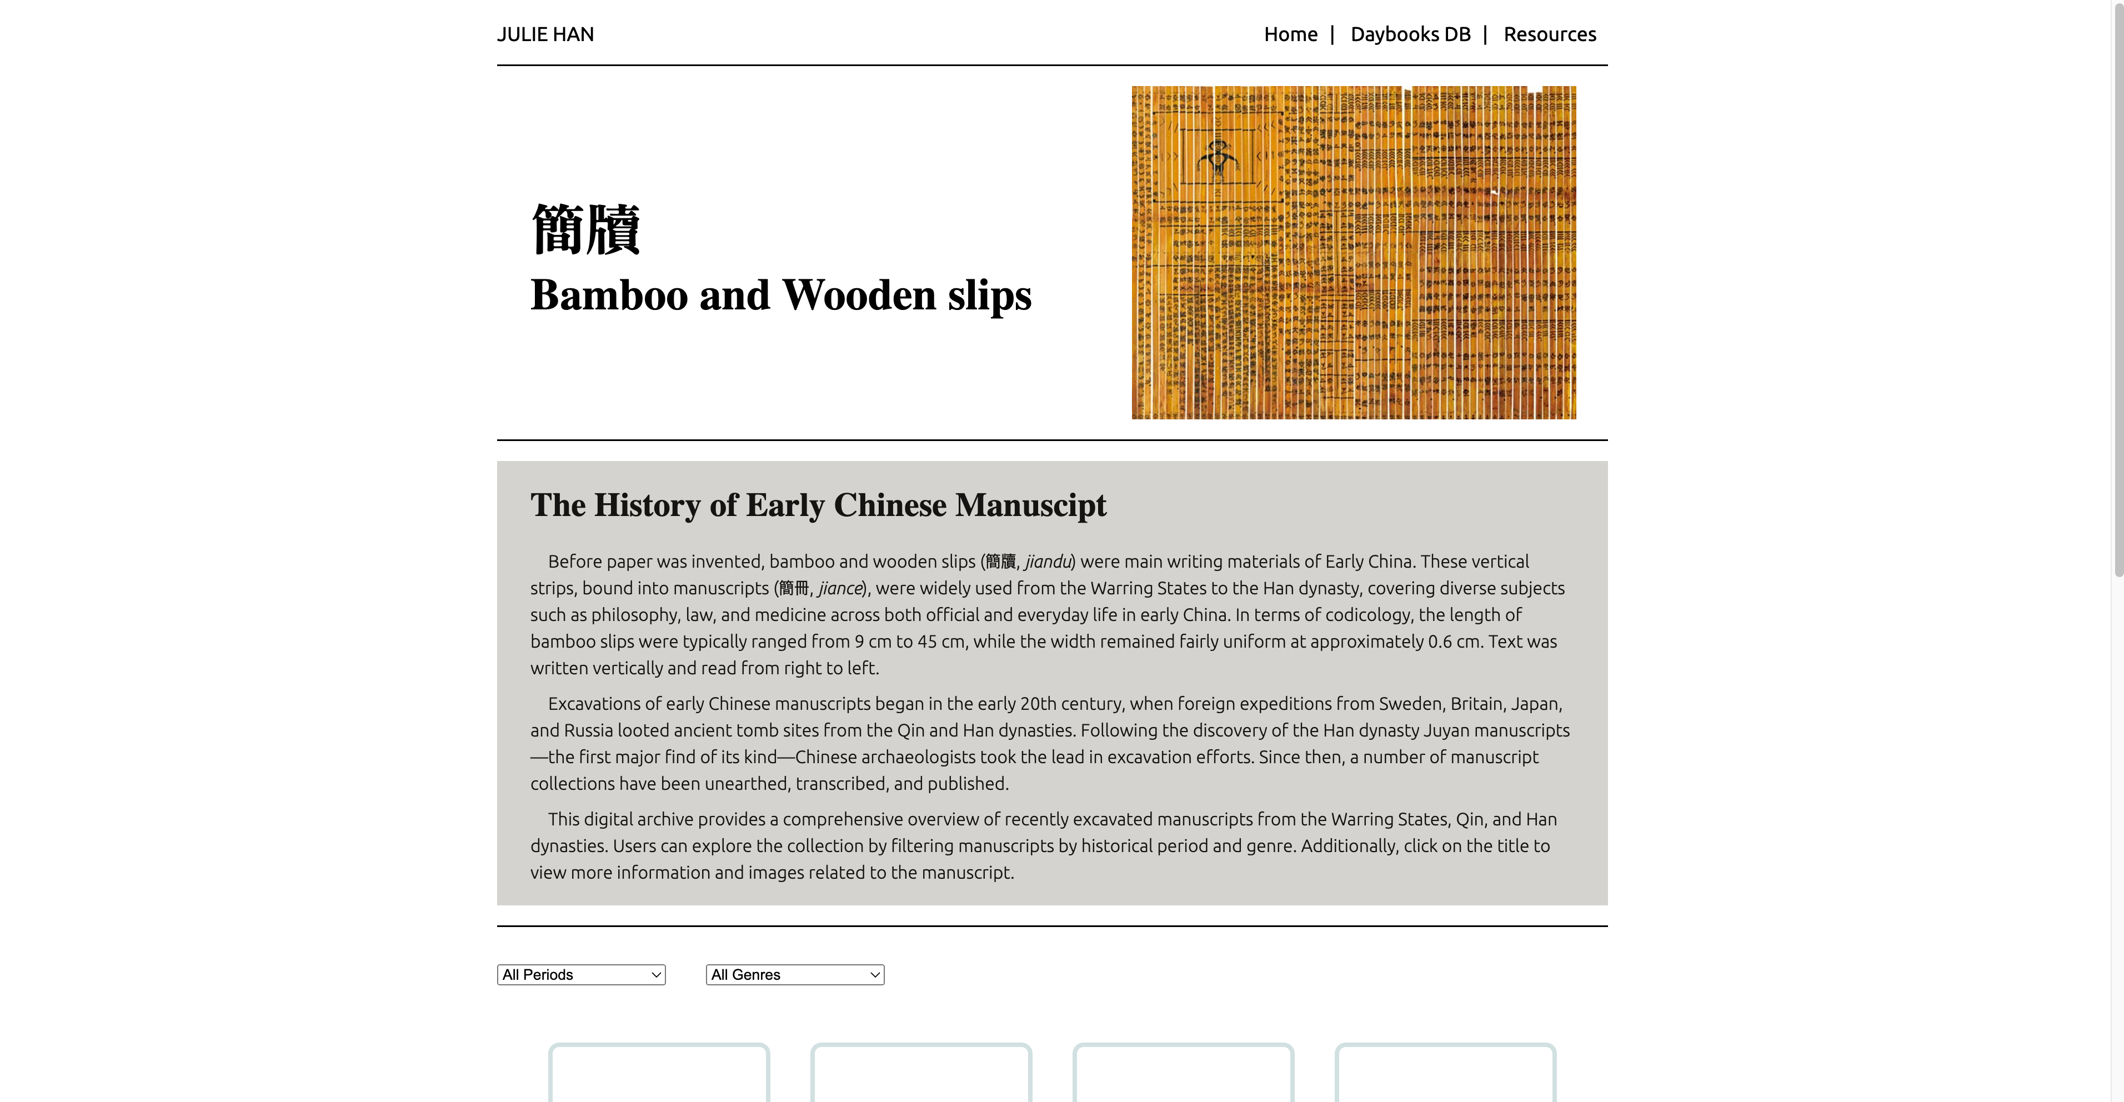
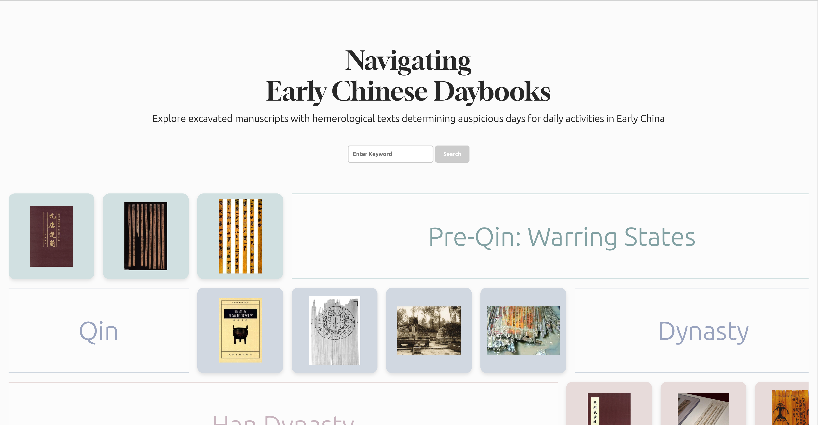
PROJECT PROCESS
Integration of PROJECT 1 and PROJECT 2:
Database Development for Text Search
Webpage for Excavated Manuscripts
Webpage for Daybooks
Notes:
프로젝트는 요렇게 두 단계(two steps)로 나뉠 수 있음(divided into).
첫째, 이전에 이미 했던 프로젝트 1(Daybook related archive)와 프로젝트 2(Excavated Manuscript related archive)를 하나로 통합했음(integrated into a single unified framework). 그래서 하나의 웹페이지(index page)에서 ‘간독’과 ‘일서’ 관련 소스가 모두 accessible할 수 있도록 함.
둘째, 여기에 현존 일서 관련 문헌(extant daybook manuscripts)들을 한데 모아(compiled into a google sheet), 임베드 해놓은 후(created an API), 서치 기능을 추가했음(implemented search function, for easy access and retrieval)

Slide 4
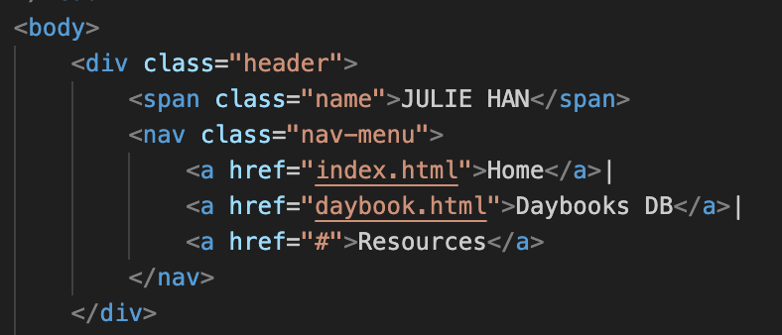
Step 1. Integration of PROJECT 1 and PROJECT 2
Link: https://jh8394.github.io/web-dev-final/
Notes:
이게 내 첫번째 프로세스임: index.html은 프로젝트1 웹페이지였고, 지금 여기에 프로젝트2에 해당하는 daybook.html을 새로 만들어서, 인덱스 페이지에 hyperlinked해둠.
그래서 인덱스 페이지로 들어가서, daybook이라고 labeled되어있는 버튼을 클릭하면, 두번째 프로젝트였던 daybook webpage로 넘어간다(navigate to).
So this is the part of my code for integrating pages of project 1 and project 2.
index.html is for Project 1, and I created an additional HTML page called daybook.html for Project 2, which I hyperlinked from the index page.
So, if I go to the index page for the excavated manuscripts and click the button labeled "Daybook" at the top, it navigates to the Daybook page.
Minor question.

Slide 5
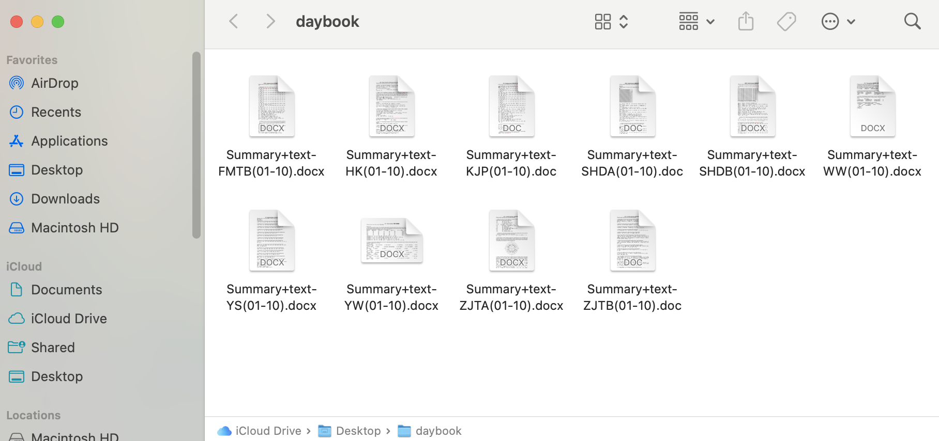

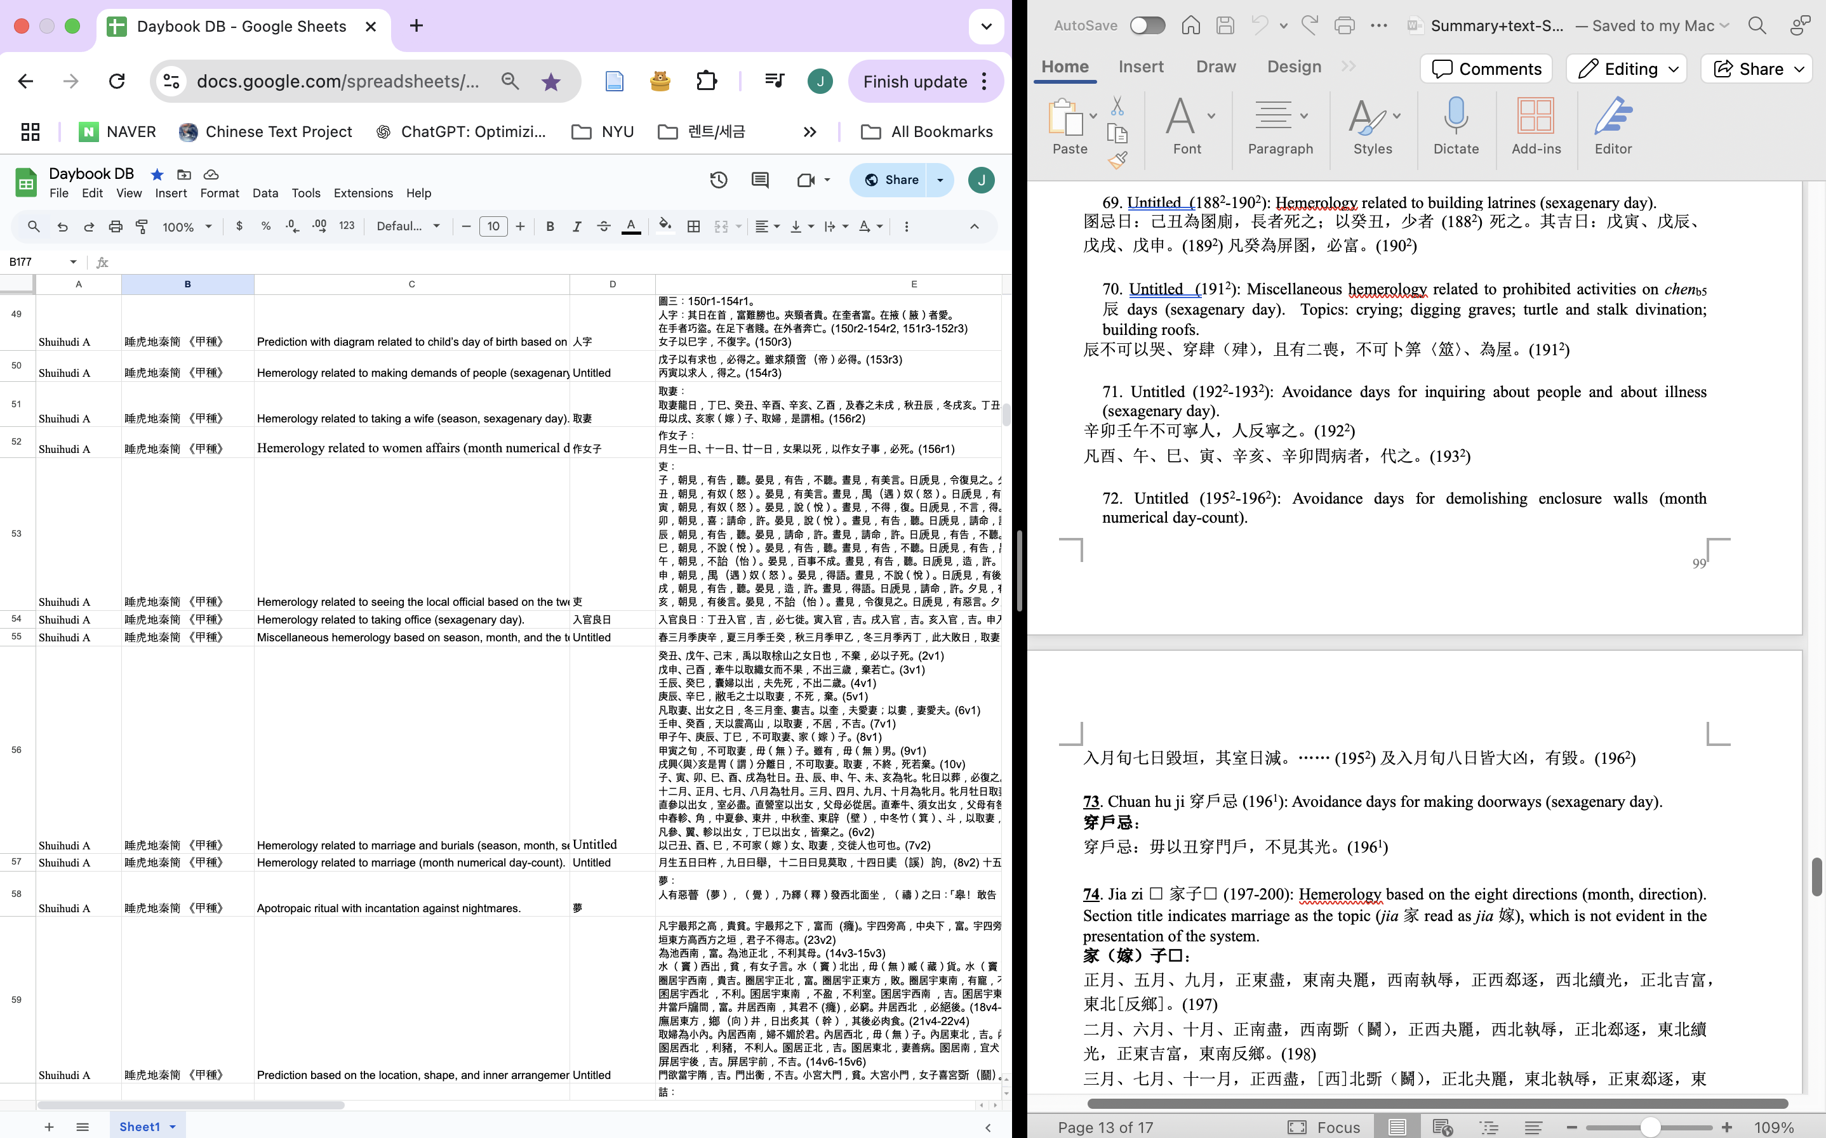
Step 2. Database Development for Text Search
(1)
Create a Custom API using Google Sheets and Sheet DB
Notes:
다음 과정에서는 Daybook webpage에 ‘서치 기능’을 추가하였다.
And for the next process, I added a search function to my daybook webpage.
사실 이게 가장 frustrating 했던 작업이었는데, doc파일에 있는 10가지 종류의 daybook manuscript texts를 google sheet에 옮겨놓았다(transcribed).
그리고 sheetDB를 이용해서 이 google sheet 기반의 API를 생성했다.

Slide 6
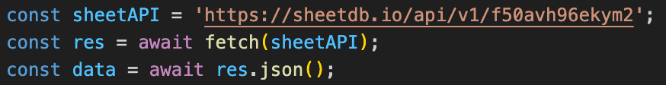
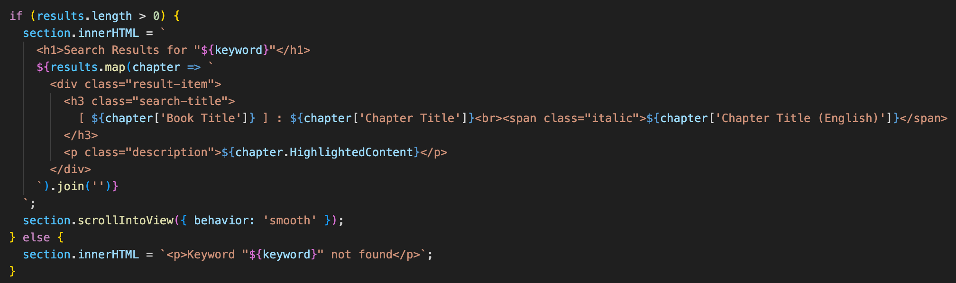
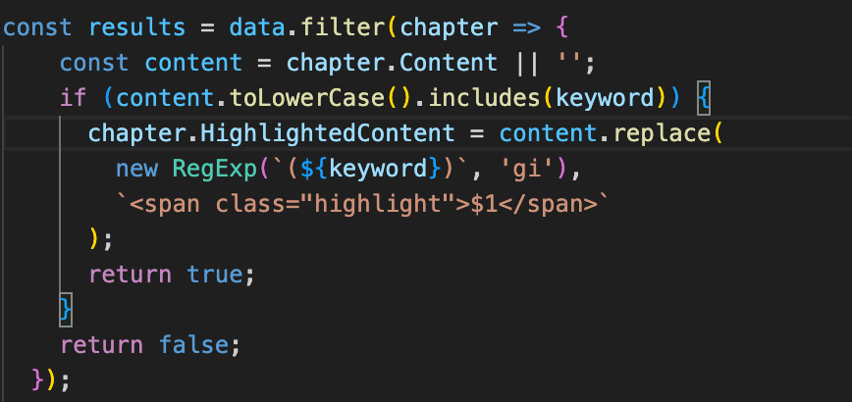
Database Development for Text Search
(2) Fetch data from a custom API
(3) Filter content by keyword
(4) Retrieve results
Book Title + Chapter Title + Contents
(5) Result:
Link to Daybook DB
Notes:
이거는 API 생성(creating) 후, 내 daybook.html 페이지에 ’서치 기능(search function)’을 추가하는 과정이다.
그래서 결과를 보면, 이 링크로 들어가서, 예를 들어서 이 단어(keyword)로 검색해보면, 다음과 같이 이 키워드를 갖고 있는 daybook entry들이 뜨게 된다.
그리고 Highlight function을 적어놔서, 내가 검색한 키워드들이 highlight되어 보일 수 있게 했다.

Slide 7
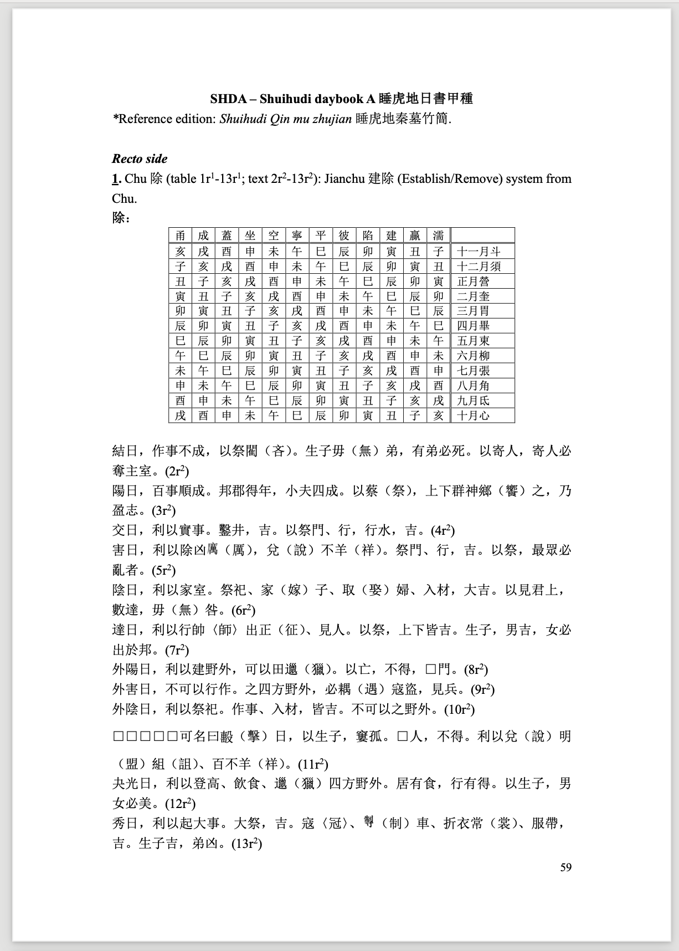
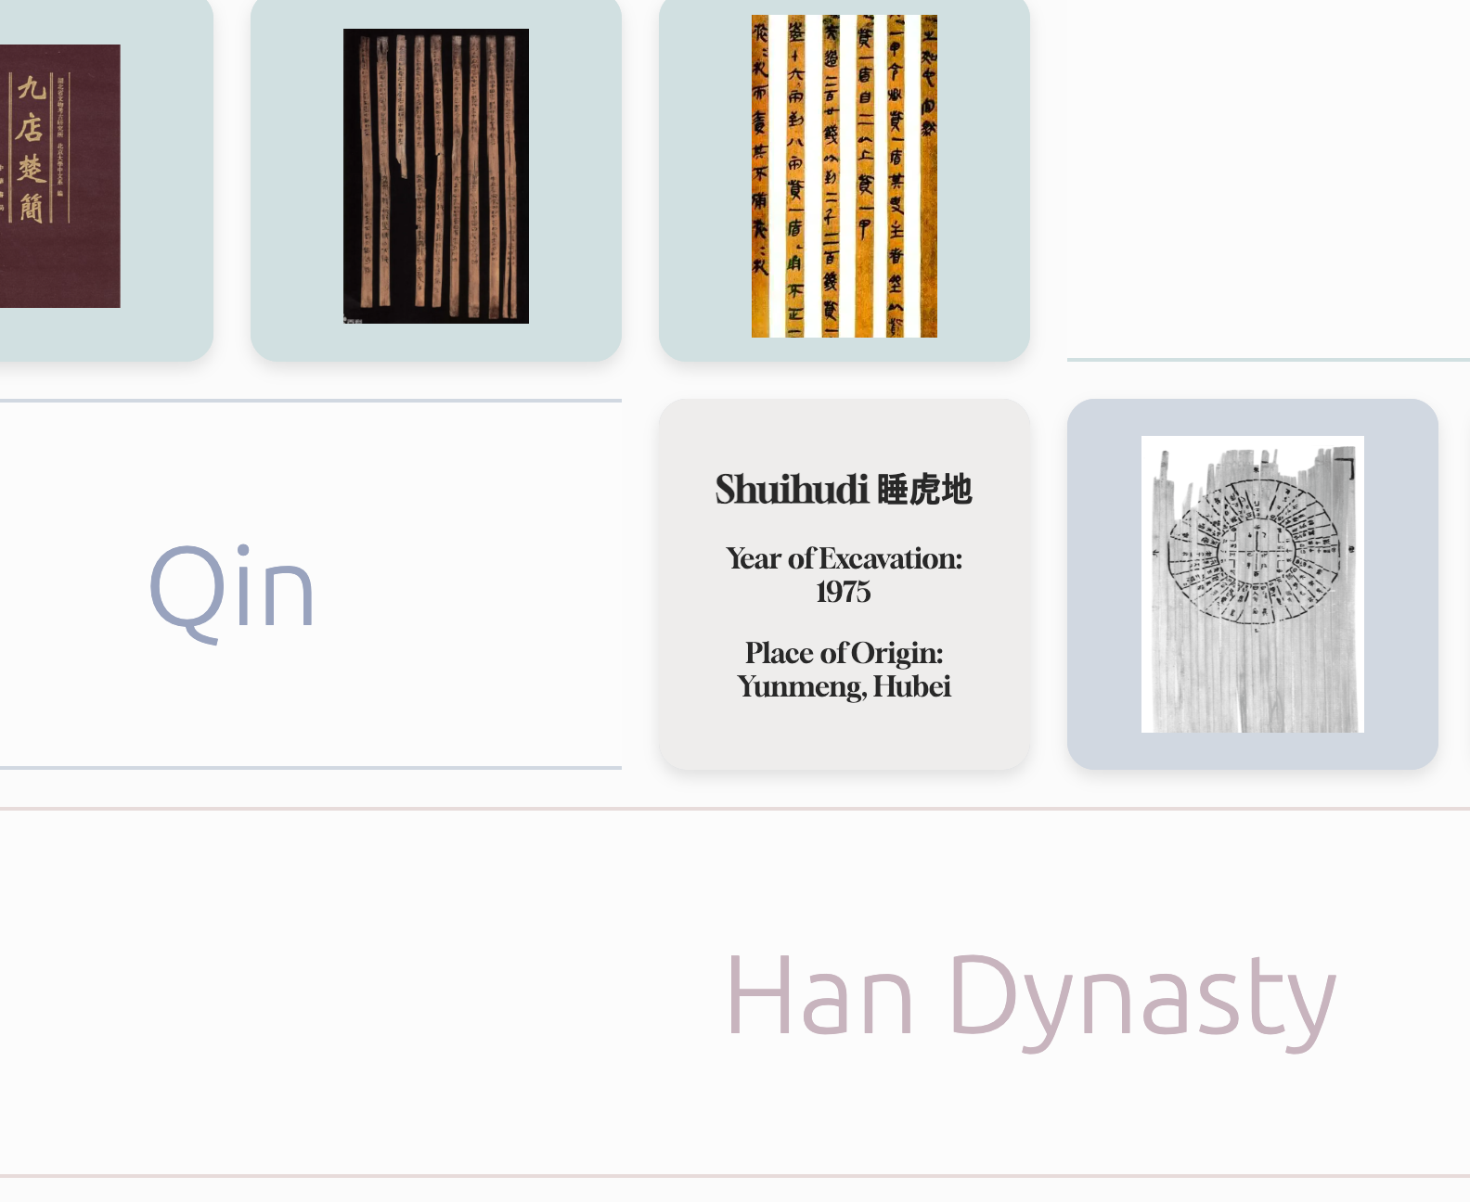

NEXT STEP 1 : Embed PDF Texts for Each Icon
CLICK!
Notes:
여기까지가 내가 해놓은 거고(this is what I’ve done so far), 다음주까지 몇 개 기능을 추가하려고 한다.
먼저, daybook page에 각 daybook manuscript에 해당하는 아이콘(with basic information)이 있었는데, 각 아이콘에 해당 원문(relevant texts)를 임베딩하려고 한다.
그래서 유저들이 특정 아이콘을 클릭하면, 관련 pdf document가 displayed 될 것이다.
Embed PDF Texts for Each Icon: When users click on a specific icon, the corresponding PDF document of the text will be displayed directly on the page.

Slide 8
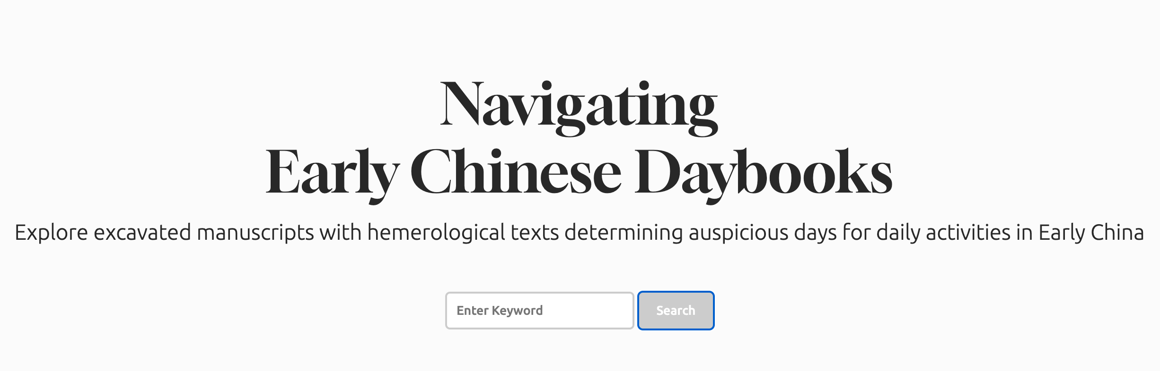
NEXT STEP 2 : Provide functions for Advanced Search
Advanced Search?
Notes:
두번째로, advanced search 기능을 추가하려고 한다 (멀티플 키워드로 검색할 수 있도록 하거나, 시대/타이츨 필터를 적용해서 검색할 수 있게).
Provide functions for Advanced Search
Implement a search function where users can search with “multiple keywords using AND/OR logic” and “filter by PERIOD or MANUSCRIPT TITLE” “
EAST-UA 722, Readings in Chinese Philosophy and Culture

Slide 9
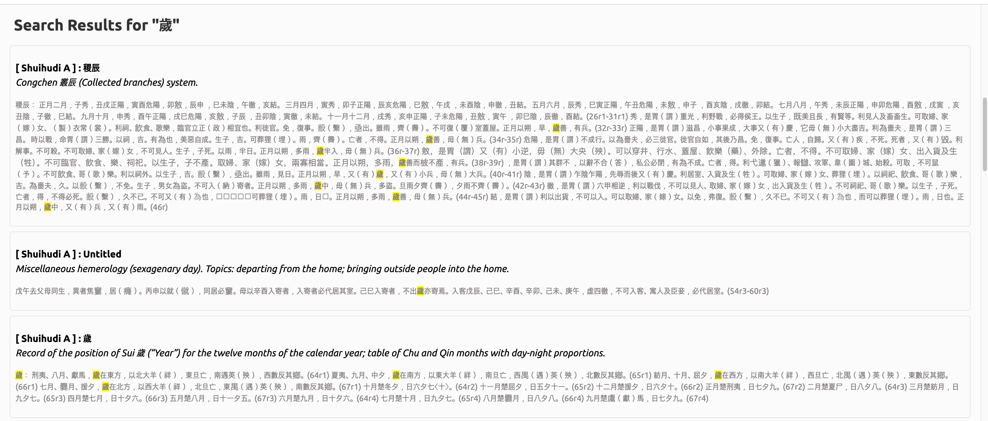
NEXT STEP 3 : Add Pagination UI
1 | 2 | 3 | 4 | ….
Notes:
마지막으로 pagination UI를 추가하려고 한다.
특정 키워드들은, 그걸 포함하고 있는 엔트리 개수가 너무 많아서 한 페이지에서 다 보기 힘들기 때문이다.
여기까지가 내 프로젝트 overview인 거 같음.
I wanted build an efficient DB to improve my textual analysis.

